Slide 1

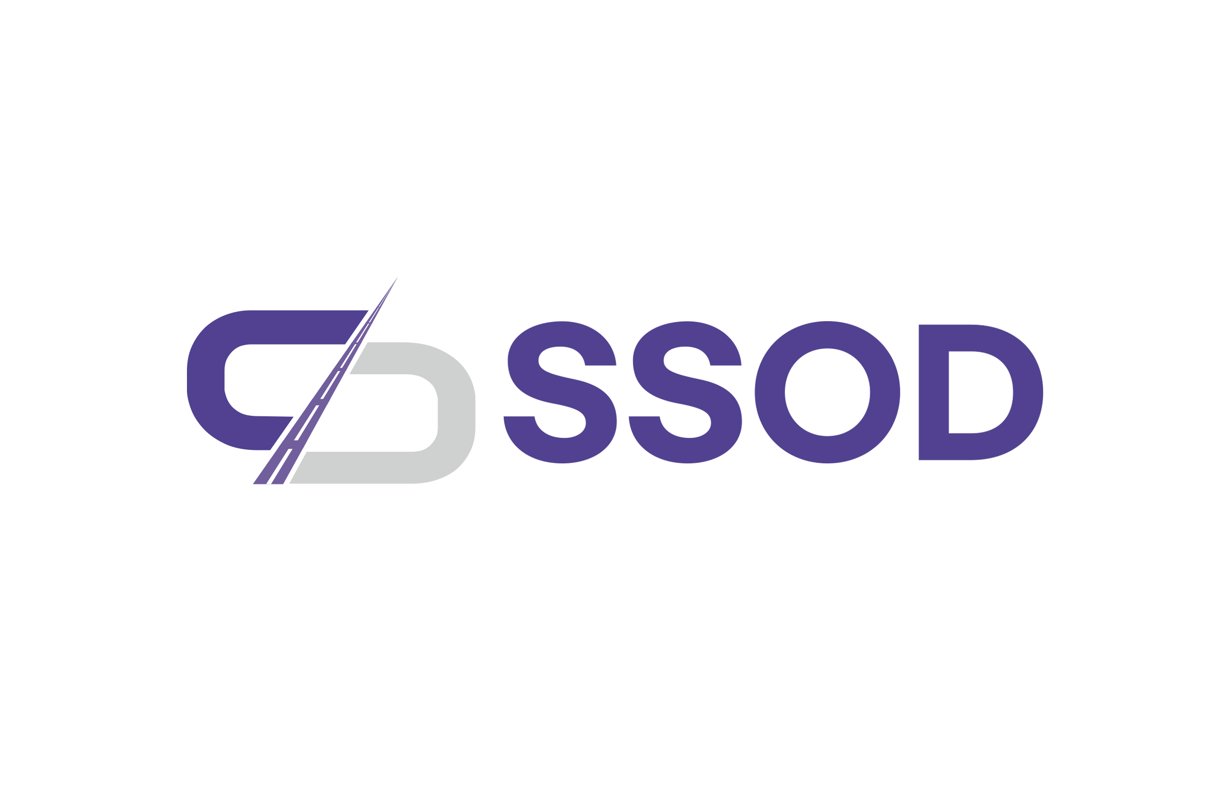
03 · SOR FRAMEWORK
AI 시대
준비해야하는 일의 구조
BNI K-CHAPTER · 2026.05.27 · 김지명

Slide 2
오늘 가져가실 2가지
① SSOD는 무엇을 하는가?
② 우리 회사는?
02 / 14

Slide 3
7년
B2B 컨설팅
03 / 14

Slide 4


국내 유일
이중 앰버서더는 국내 SSOD뿐
04 / 14

Slide 5
3 → 상장사
직원 3명 사무실부터 상장사까지
05 / 14

Slide 6















TRUSTED BY
06 / 14

Slide 7
DX · AX
Digital Transformation · AI Transformation
07 / 14

Slide 8
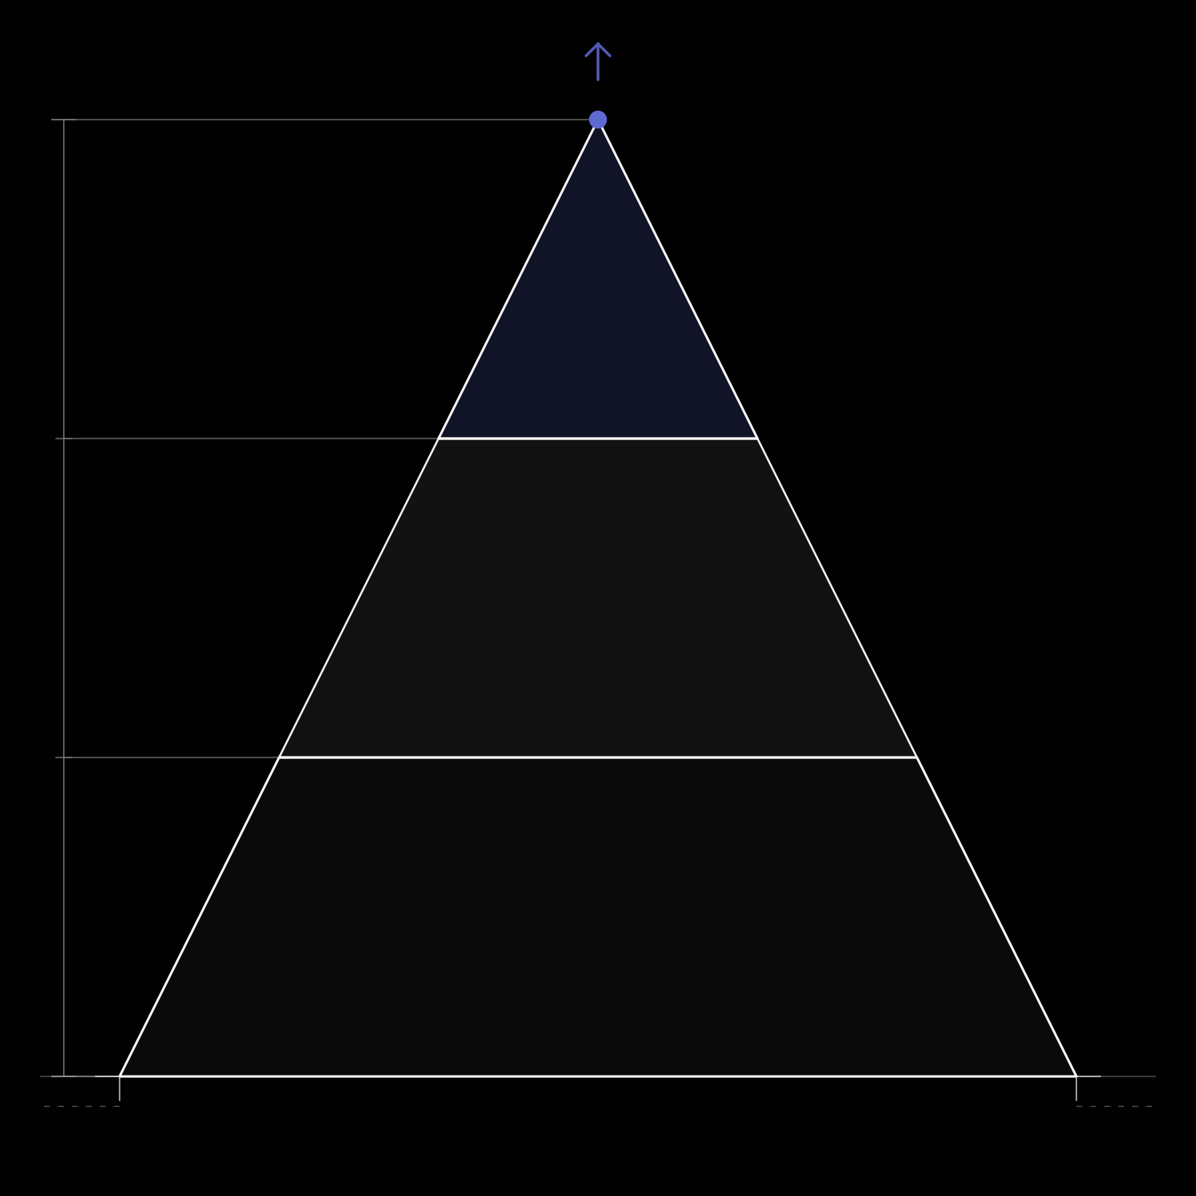
LAYER 03
SoI 지능
LAYER 02
SoE 참여
LAYER 01
SoR 기록
08 / 14

Slide 9
SoR
기록
회사의 거래·사실이 권위 있게 적힌 자리
ERP · CRM · 매출
09 / 14

Slide 10
SoE
참여
사람의 상호작용·협업이 일어나는 자리
카톡 · 노션 · 메일
10 / 14

Slide 11
SoI
지능
여러 데이터를 합쳐 데이터를 만드는 자리
시니어의 노하우 · 사장님의 영업 비결 등
11 / 14

Slide 12
그 위에
+ AI
12 / 14

Slide 13
우리 회사는?
☐ SoR — 기록
☐ SoE — 참여
☐ SoI — 지능

Slide 14
김지명

